Slide 1

오늘도 파이팅!!

Slide 2
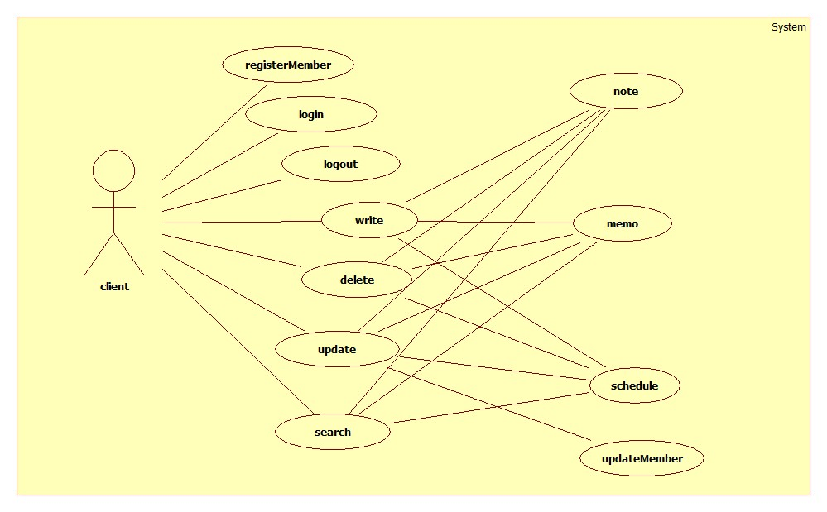
Use Case diagram

Slide 3
Discription of usecase
Use Case Name | registerMember
Actors | 잠재적 코코아노트 유저
Description | 회원가입을 위한 정보(이메일/이름/비밀번호)를 입력받고 DB에 회원정보를 등록함
Preconditions | 이메일/ 이름/비밀번호 모두 반드시 입력 되어야함.
Postconditions | DB에 성공적으로 회원등록
Normal Flow | 유저가 코코아노트 index페이지에 접속 유저가 회원가입 버튼 클릭 유저가 회원가입을 위한 모든 필드 입력 및 아이디 중복 검사 유저가 회원가입 버튼 클릭 시스템이 입력된 정보 검증 시스템이 유저의 회원가입 시간을 로그에 남김
Alternative Flow | 3-1. 아이디 중복 경우: 시스템이 아이디 중복됨을 알리고 3을 재개 5-1. 유저가 모든 필드를 채우지 않았을 경우: 시스템이 “모든 정보를 입력해 주세요.”라는 메시지 출력

Slide 4
Use Case Name | login
Actors | 코코아노트 유저
Description | 유저가 코코아노트를 사용하기 위해 시스템에 로그인 합니다.
Preconditions | 이메일/비밀번호 모두 반드시 입력 되어야함.
Postconditions | 회원가입
Normal Flow | 유저가 코코아노트 index페이지에 접속 이메일 및 비밀번호 입력 로그인 버튼 클릭 시스템이 입력된 정보 검증 시스템이 로그인 정보를 로그에 남김
Alternative Flow | 4-1. 유저가 입력한 이메일/비밀번호가 일치하지 않는 경우: 시스템이 “이메일 혹은 비밀번호가 일치하지 않습니다.”라는 메시지 출력

Slide 5
Use Case Name | logout
Actors | 코코아노트 유저
Description | 코코아노트 웹에서 로그아웃함
Preconditions | 로그인
Postconditions | 로그아웃(세션종료)
Normal Flow | 유저가 로그아웃버튼 클릭 시스템이 세션종료
Alternative Flow

Slide 6
Use Case Name | writeNote
Actors | 코코아노트 유저
Description | 노트에 새로운 글을 씀
Preconditions
Postconditions | DB에 성공적으로 새로운 글 저장
Normal Flow | 유저가 “새 글쓰기” 버튼 클릭 유저가 타이틀 및 글 작성 유저가 “저장” 버튼 클릭 DB에 저장
Alternative Flow | 2-1. 유저가 타이틀 혹은 글을 쓰지 않은 경우: 제목 없음 혹은 내용 없음으로 대치

Slide 7
Use Case Name | writeMemo
Actors | 코코아노트 유저
Description | 새로운 메모를 씀
Preconditions | 없음
Postconditions | DB에 성공적으로 새로운 메모 저장
Normal Flow | 유저가 “새 메모” 버튼 클릭 유저가 메모 작성 유저가 “저장” 버튼 클릭
Alternative Flow

Slide 8
Use Case Name | writeSchedule
Actors | 코코아노트 유저
Description | 새로운 일정을 생성
Preconditions
Postconditions | DB에 성공적으로 새로운 일정 저장
Normal Flow | 캘린더 탭에서 유저가 “+” 버튼 클릭 유저가 시작 시간 종료시간 설정 유저가 일정 내용 작성 유저가 “저장” 버튼 클릭
Alternative Flow | 2-1. 시작/종료시간을 설정하지 않은 경우: 종일(0800-2400)으로 설정

Slide 9
Use Case Name | updateMember
Actors | 코코아노트 유저
Description | 회원정보 수정
Preconditions | 로그인
Postconditions | DB에 성공적으로 변경된 정보 등록
Normal Flow | 캘린더 탭에서 유저가 “+” 버튼 클릭 유저가 시작 시간 종료시간 설정 유저가 일정 내용 작성 유저가 “저장” 버튼 클릭
Alternative Flow | 2-1. 시작/종료시간을 설정하지 않은 경우: 종일(0800-2400)으로 설정

Slide 10
Use Case Name | updateNote
Actors | 코코아노트 유저
Description | 노트의 내용 수정
Preconditions | 노트 작성
Postconditions | DB에 성공적으로 수정된 글 등록
Normal Flow | 유저가 “수정”버튼 클릭 유저가 내용 수정 유저가 “저장”버튼 클릭 DB에 변경사항 업데이트됨
Alternative Flow

Slide 11
Use Case Name | updateMemo
Actors | 코코아노트 유저
Description | 메모의 내용을 수정
Preconditions | 메모 작성
Postconditions | DB에 성공적으로 수정된 메모 등록
Normal Flow | 메모탭에서 유저가 “수정” 버튼 클릭 메모 수정 “저장”버튼 클릭 DB에 변경사항 반영
Alternative Flow

Slide 12
Use Case Name | updateSchedule
Actors | 코코아노트 유저
Description | 일정을 수정함
Preconditions | 일정 생성
Postconditions | DB에 성공적으로 수정된 일정을 등록
Normal Flow | 캘린더탭에서 유저가 “수정” 버튼 클릭 일정 수정 “저장”버튼 클릭 DB에 변경사항 반영
Alternative Flow

Slide 13
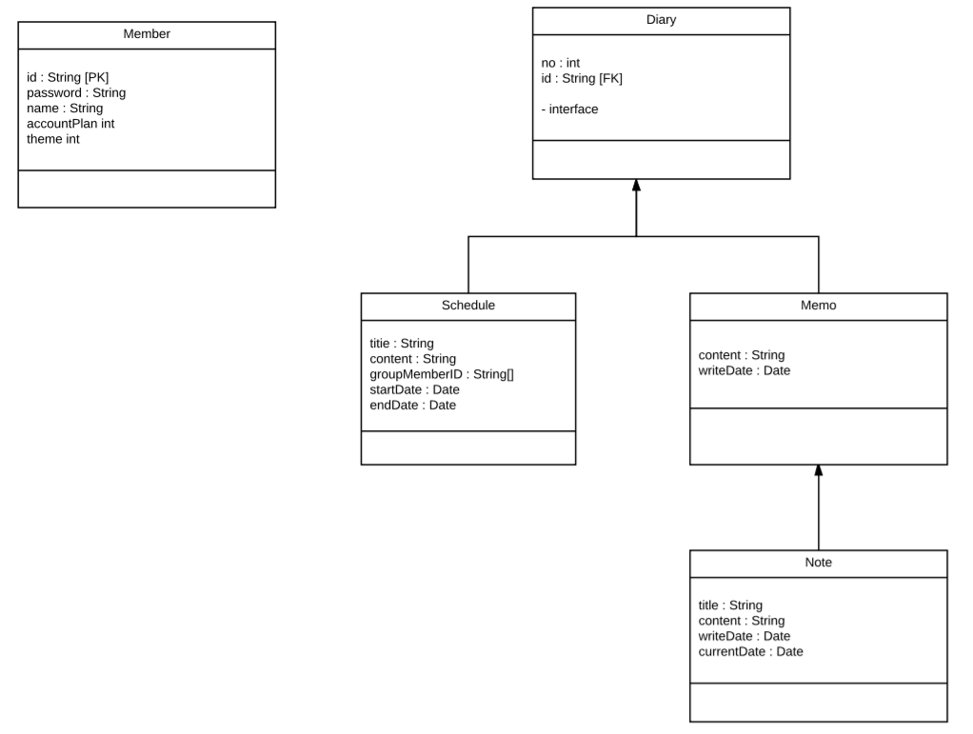
Class Diagram

